Slide 1
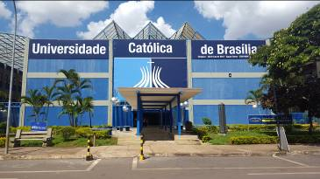




Complicações placentárias e displasia broncopulmonar: Estudo de Coorte EPIPAGE-2
Placental Complications and
Bronchopulmonary Dysplasia:
EPIPAGE-2 Cohort Study
Unidade Neonatal
HRAS/HMIB/SES/DF
Pediatrics 2016;137: e 20152163
Héloïse Torchin, Pierre-Yves Ancel, François Goffinet, Jean-Michel Hascoët, Patrick Truffert, Diep Tran, Cécile Lebeaux, a Pierre-Henri Jarreau
Apresentação: Vinicius Lourenço de Farias,
Camila Valadares Santana Recch,
Sylvia Telles Chicarino
Internato-6ª Série-Faculdade de Medicina da Universidade Católica de Brasília
Coordenação: Paulo R. Margotto
Brasília, e de julho de 2016
www.paulomargotto.com.br
HRAS/HMIB/SES/DF

Slide 2
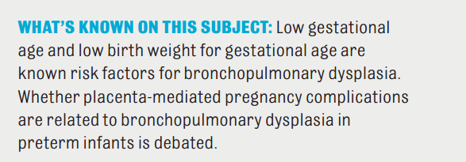
O que é conhecido sobre este assunto:
Baixa idade gestacional e baixo peso ao nascer para a idade gestacional são fatores de risco conhecidos para a displasia broncopulmonar. Se complicações na gravidez mediada pela placenta estão relacionadas com a displasia broncopulmonar em crianças prematuras é debatido.

Slide 3
Displasia broncopulmonar
Parece resultar de um interrompimento do desenvolvimento alveolar e vascular nos pulmões. (1,2)
Ela permanece uma complicação comum de nascimento prematuro com morbidade de curto e longo prazo.
Crianças com essa experiência tem maior risco de distúrbios respiratórios durante a infância (3) e tem pior função pulmonar quando adultos em comparação com aqueles sem displasia broncopulmonar (DBP).(4)
Está associada a um deficiente desenvolvimento neurológico. (5)

Slide 4
Displasia broncopulmonar
  Fatores de risco (6,8,9,10,12,13,14):
  baixa idade gestacional ao nascimento e baixo peso para a idade gestacional
  ventilação mecânica
  oxigenoterapia
  persistência do canal arterial
  infecção neonatal
  sexo masculino
  fatores genéticos

Slide 5
Displasia broncopulmonar
Complicações da gravidez placenta-mediadas foram recentemente sugeridas para serem associadas com a DBP:
  distúrbios maternos decorrentes de disfunção placentária (hipertensão gestacional e pré-eclâmpsia);
  distúrbios fetais (restrição do crescimento fetal, que pode ocorrer sem hipertensão materna).(15)
  Níveis de fatores anti-angiogênicos no sangue materno são aumentados nestes distúrbios. (16-18)
Notes:
Que surgem a partir da placenta

Slide 6
DBP e as complicações mediadas pela placenta
O paradigma atual sugere que o desequilíbrio de fatores pró-angiogênicos e antiangiogênicos circulantes poderia prejudicar a vasculogênese em pulmões do feto → distúrbios gerais no desenvolvimento pulmonar. (2,19,20)
No entanto, os resultados são conflitantes a respeito da relação entre a complicações da gravidez placenta-mediadas e DBP. Alguns estudos encontraram associação (21-23) e outros, não. ( 10,24,25)
Notes:
Alguns estudos encontraram uma associação com BPD, mas outros não

Slide 7
DBP e as complicações mediadas pela placenta
A maioria dos estudos focou nas alterações maternas, mas não olharam para as consequências fetais dessas complicações.
As gestações foram caracterizadas de acordo com as características clínicas maternas e fetais de disfunção placentária.
A hipótese dos autores e que as complicações da gravidez mediadas por placenta aumentaria o risco de DBP e que seria maior quando ambos as mães e os fetos tiveram repercussões clínicas de disfunção placentária.
Este estudo teve como objetivo determinar a associação de complicações mediadas pela placenta com DBP em uma coorte de prematuros extremos

Slide 8
MÉTODOS
ESTUDO DA POPULAÇÃO
Este estudo incluiu os 2697 nascimentos únicos vivos entre 22 e 31 semanas completas de gestação a partir da coorte EPIPAGE-2 (26)
  estudo prospectivo de base populacional realizado em 25 regiões na França em 2011, que incluiu todas os fetos de 22 a 31 semanas completas de gestação e uma amostra de nascimentos de 32 a 34 semanas.

Slide 9
MÉTODOS
Excluídos:
Gravidezes múltiplas
Defeitos congênitos que podem levar a distúrbios respiratórios
  cardiopatias congênitas graves, defeitos traqueais e pulmonares, atresia de esôfago, hérnia diafragmática congênita, miopatias congênitas → N=25.
Aberrações cromossômicas, toxoplasmose congênita, e infecção congênita por citomegalovírus
  Podem alterar o crescimento fetal independentemente da função placentária → N=15.

Slide 10
MÉTODOS
O status de BPD não estava disponível para 68 das 2193 crianças vivas às 36 semanas de idade pela data da ultima menstruação;
Complicações na gravidez mediadas pela placenta não poderia ser afirmada para 14 das crianças remanescentes.
Como resultado, houve dados sobre complicações na gravidez placenta-mediadas e DBP para 2111 crianças.

Slide 11
MÉTODOS
DISPLASIA BRONCOPULMONAR
Doença grave a moderada:
  necessidade de oxigênio por um período mínimo de 28 dias e necessidade constante de oxigênio ou suporte ventilatório (ventilação mecânica ou pressão positiva). (27)
Notes:
Foi definida como

Slide 12
MÉTODOS
COMPLICAÇÕES DA GRAVIDEZ PLACENTA-MEDIADAS
Complicações na gravidez foram coletados prospectivamente no estudo EPIPAGE-2.
Hipertensão gestacional: pressão arterial sistólica ≥140 mmHg ou pressão arterial diastólica ≥90 mmHg ocorrendo após a 20a semana gestacional.
Pré-eclâmpsia: hipertensão gestacional com proteinúria ≥0,3g/24h.
Eclâmpsia: pré-eclâmpsia com convulsões durante a gravidez ou logo após o parto.
Hipertensão crônica, sem pré-eclâmpsia não foi considerada como uma complicação mediada por placenta.
Notes:
Foi definida

Slide 13
MÉTODOS
Suspeita pré-natal de CIUR (crescimento intrauterino restrito): peso fetal estimado < do percentil 10 (de acordo com a curva de referência) com ≥1 dos seguintes:
  achados anormais no Doppler fetal (fluxo diastólico final da artéria umbilical reduzido, ausente, ou revertido; aumento da média do fluxo diastólico final da artéria cerebral ou processo de redistribuição cerebral; ou fluxo do ducto venoso reduzido, ausente ou revertido)
  parada do crescimento, hipertensão gestacional ou pré-eclâmpsia.
A parada do crescimento com o Doppler fetal anormal foi considerado suspeita de CIUR independentemente do peso fetal estimado.
Notes:
Foi definido

Slide 14
MÉTODOS
Foram identificados quatro grupos de complicações na gravidez placenta-mediadas:
  Transtornos maternos isolados (hipertensão gestacional, pré-eclâmpsia, síndrome HELLP, ou eclâmpsia sem suspeita pré-natal de RCF);
  Distúrbios fetais isolados (suspeita de RCF no pré-natal sem transtornos maternos);
  Transtornos maternos e fetais (doenças maternas com suspeita de RCF no pré-natal);
  Grupo de controle (nenhum destes distúrbios vasculares). → mulheres que deram à luz após o parto pré-termo idiopático, ruptura prematura de membranas, corioamnionite, e hemorragia.
Notes:
[hemólise, elevação das enzimas hepáticas e baixa contagem de plaquetas]

Slide 15
MÉTODOS
CARACTERÍSTICAS DA MÃE E DO RN
Os dados sobre as características maternas (idade,IMC, paridade, tabagismo,condições crônicas) e eventos de gravidez (Diabetes gestacional, placentária,descolamento, cesariana) foram extraídos de prontuários.
Corticóide pré-natal foi considerado se a mãe tomou ao menos uma injeção do medicamento.
Idade gestacional em semanas completas foi estimada combinando dados da primeira ultrassonografia (USG) trimestal concomitantemente com a data da última menstruação(DUM).

Slide 16
MÉTODOS
O peso ao nascer foi expresso com percentis e escores z de curvas de crescimento intra-uterino de Gardosi (28) corrigida para sexo e idade gestacional
a Persistência do canal arterial foi diagnosticado por sintomas clínicos e ecocardiograma. Infecções neonatais foram definidas por ≥1 hemocultura positiva para patógenos comuns ou ≥2 positiva hemoculturas stafilococos.
Outros critérios também foram estabelecidos para enterocolite necrosante (estágio de Bell ≥2²⁹e também lesões cerebrais graves( hemorragia parenquimatosa, leucomalácia periventricular, e dilatação ventricular)

Slide 17
Análise Estatística
As variáveis categóricas foram comparadas pelo teste do qyiquadrado
As variáveis contínuas são resumidas como medianas e IQRs (amplitude interquartil) e foram comparados por testes de rank sum
Bebês 22 a 26 semanas -> análise de 8 meses
Bebês 27 a 31 semanas -> análise de 6 meses (26)
Análise estatística envolveu o uso de SAS software versão 9.3 (SAS Institute, Inc, Cary, NC)

Slide 18
Análise Estatística
Associações entre complicações da gravidez mediadas por placenta e DBP moderada a grave foram primeiro analisadas por análises bivariadas
Fatores potenciais de confusão foram identificados como características associadas com moderada a grave DBP na amostra ou como fatores relevantes para a literatura
Notes:
Modelo C: para entender melhor o seu papel nessas associações.
Modelo D: eventos pós natais incluídos no final do modelo.

Slide 19
Análise Estatística
Em seguida, essas associações foram analisadas por uma regressão logística multivariada:
Modelo A: ajustado pela idade gestacional, que é a principal preditora de DBP
Modelo B: ajustado para potenciais fatores de confusão pré-natais
Modelo C: o peso ao nascer foi introduzido no modelo logístico
Modelo D: eventos pós natais incluídos
Os resultados são relatados como OR (odds ratio) com 95% de intervalo de confiança
Significância foi estabelecida em P ≤ 0,05
Notes:
Esse gráfico mostra que as variáveis continuas são resumidas como medianas e intervalos inter-quartis

Slide 20
Resultados
Entre os RN nascidos vivos com 22 a 23 semanas de gestação, todos, exceto 1, morreram antes da 36 semana.
Em geral, 445 de 2638 (14,7%) nascidos vivos (sem defeito congênito ou infecções congênitas) morreram antes da 36 semana. (Tabela 1)
As taxas de mortalidade intra-hospitalar variaram de 6,3% a 17,8% de acordo com o grupo de complicação da gravidez
As taxas de mortalidade ajustada para a IG não diferiram de forma significativa entre os 4 grupos

Slide 21
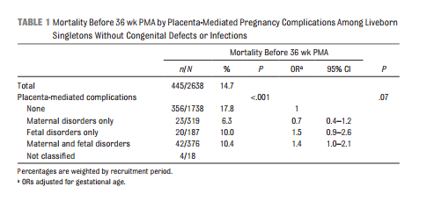
Resultados

Slide 22
Resultados
Tabela 2 resume as características maternas e neonatais por complicações na gravidez mediadas por placenta.
A mediana da IG foi menor no grupo controle (29,6 semanas gestação), em comparação com grupos com desordens maternas ou fetais (gestação de 30,1 semanas, P <0,001).
O peso ao nascer para a IG foi menor nos dois grupos com complicação mediada por placenta associada a RCIU no pré-natal quando comparado com os grupos com transtornos maternos isolados e o grupo controle.
O sexo fetal, o IMC materno, paridade, tabagismo durante gravidez, diabetes, administração de esteróides pré-natais, cesarianas e local de nascimento também diferiram entre os 4 grupos.

Slide 23
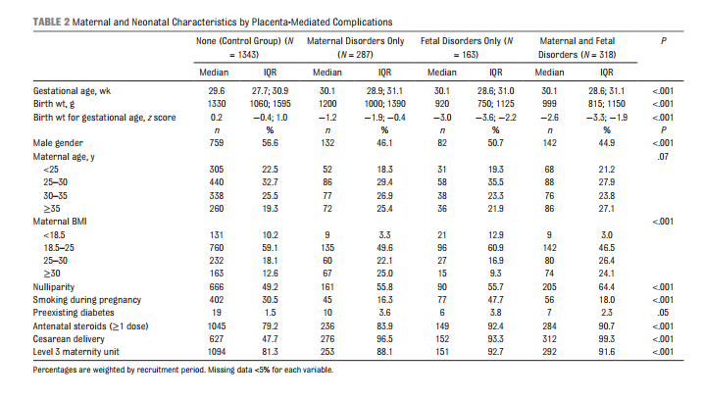
Resultados

Slide 24
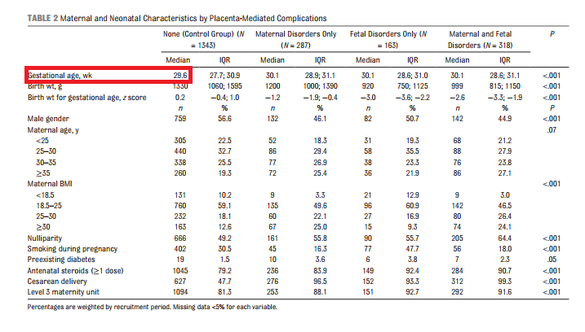
Resultados

Slide 25
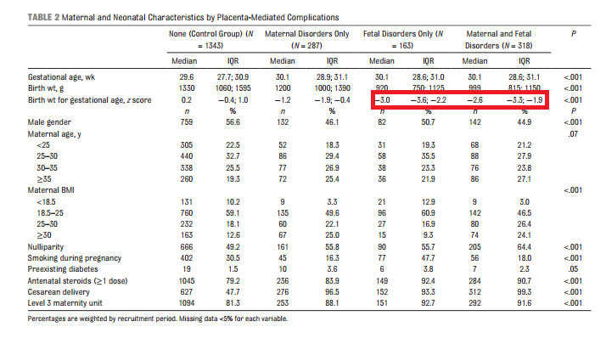
Resultados

Slide 26
Resultados
No total, 259 de 2111 bebês (11,1%, mostraram moderada a severa DBP. (Tabela 3)
As taxas de moderada a severa DBP diminuíram de 64,7% (entre 23 e 24 semanas de gestação) para 3,2% (em 31 semanas de gestação) (P<0,001).
Estas taxas dependiam do peso ao nascer para a idade gestacional: 14,7% para as crianças com percentil <10, 11,5% para os de percentil entre 10 e 25, e 9,0% para os de percentil entre 25 e 75 (P = 0,002).

Slide 27
Resultados
A proporção de crianças com moderada a grave DBP diferiram de acordo com grupos de complicação da gravidez mediada por placenta (P <0,001):
    8,3% no grupo com transtornos apenas maternos
    22,5% no grupo com distúrbios apenas fetais
    15,4% no grupo com doenças maternas e fetais
    9,2% no grupo controle

Slide 28
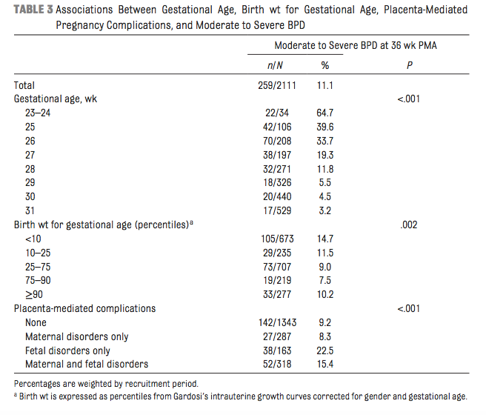
Resultados

Slide 29
Resultados
Características perinatais de lactentes com e sem moderada a severa DBP são comparados na Tabela 4.
A proporção de partos cesáreos, persistência do canal arterial e infecções neonatais foi maior entre as crianças com DBP moderada a grave do que aqueles com nenhum ou DBP leve.
Crianças com moderada a grave DBP, receberam mais vezes surfactante e esteróides pós-natais

Slide 30
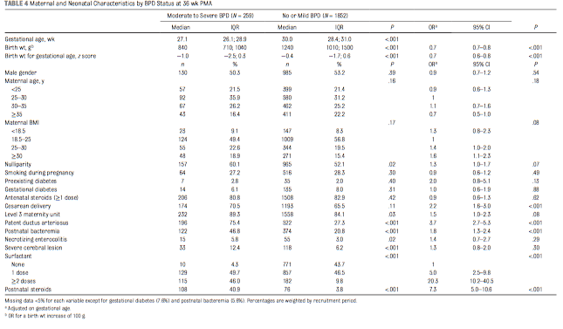

Slide 31
Resultados
A Tabela 5 apresenta os resultados da análise multivariada
A associação de moderada a grave DBP foi significativa para todos os grupos de complicação decorrente da placenta quando controlado para a idade gestacional (modelo A)
As OR's foram apenas ligeiramente modificadas após ajuste para características maternas, intercorrências durante a gravidez e fatores modificáveis/hábitos na gravidez (modelo B).
O z-score do peso ao nascer diminuiu a OR (modelo C).

Slide 32
Resultados
Ajustes adicionais sobre os acontecimentos pós-natais (ou seja, persistência do canal arterial e infecções neonatais) não alterou as OR’s (modelo D).
O risco de moderada a severa DBP, não diferiu entre as crianças com apenas distúrbios maternos e o grupo controle, mas permaneceu significativamente maior para aqueles com apenas distúrbios fetais (OR = 4,2; 95% CI, 2,1-8,6) e ambas as doenças maternas e fetais (OR = 2,1; IC95%, 1,1-3,9).

Slide 33
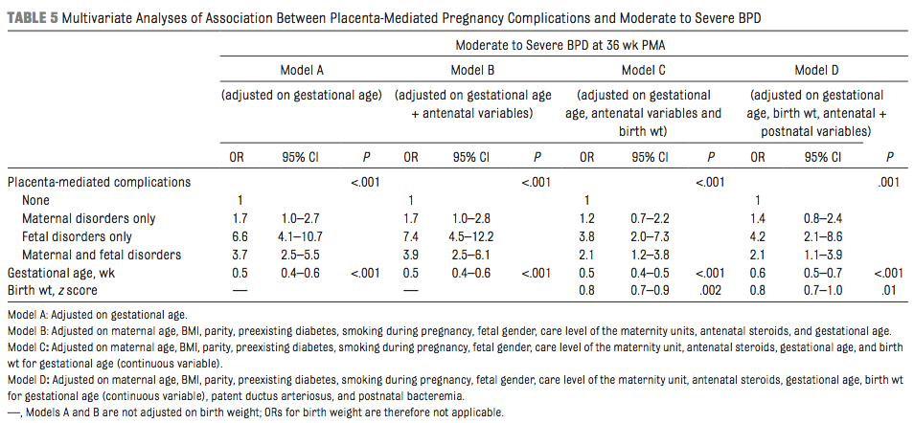
Resultados

Slide 34
Comparação entre não analisados e analisados
Entre 2193 crianças sobreviventes (Figura 1), 82 não foram analisadas devido à falta de condição respiratória (n = 68)
Não pôde determinar se houve complicações na gravidez por transtornos da placenta (n = 14)
Em comparação com crianças analisadas:
    Tiveram menor idade gestacional (média de 28,3 semanas, P <.001)
    Tiveram maiores taxas de descolamento prematuro da placenta (15,0% vs 7,6 %, P = 0,02)
    Eram menos propensas a nascer em maternidades nível 3 (77,4% vs 84,7%, P = 0,08)
    Eram mais propensas a ser transferidas após o nascimento (26,0% vs 12,7%, P <. 001)
    Receberam um número ligeiramente menor de esteróides pré-natais (73,7% vs 82,7%, P = 0,05).

Slide 35
Comparação entre não analisados e analisados
No entanto, eles não diferiram em peso ao nascer para a idade gestacional (P = 0,83), os partos por cesariana e as características maternas (idade, IMC, paridade).

Slide 36
Discussão
Foi encontrada uma associação entre complicações na gravidez mediada pela placenta e a Displasia Broncopulmonar (DBP) moderada a grave, e se tiveram consequências fetais durante a gravidez.
De fato, as crianças de ambos os grupos de complicações mediadas pela placenta com pré-natal com suspeita de restrição do crescimento intrauterino (RCIU) tinham um risco maior de DBP moderada a severa, enquanto as taxas de DBP em grupo com transtornos maternos só não diferiram do grupo controle.

Slide 37
Discussão
Os pontos fortes do estudo EPIPAGE-2 incluem o desenho prospectivo e a base populacional coorte.
Foram consideradas complicações na gravidez mediada pela placenta, tais como a hipertensão arterial sistêmica de início recente e pré-eclâmpsia.
A histologia da placenta seria de grande importância na identificação das lesões vasculares, no entanto, esteve disponível me um número limitado de pacientes, não sendo assim usada.

Slide 38
Discussão
O conceito mais usado pra conceituar RCIU é o peso abaixo do percentil 10 no nascimento. No entanto, esta definição levanta algumas dificuldades.
Primeiro, ele agrupa em fetos com RCIU que não atingem seu potencial de crescimento e apresentam anormalidades no Doppler ou sinais de degradação fetal(30,31) e fetos constitucionalmente pequenos para a idade gestacional (PIG constitucional).
Estudos têm demonstrado que os resultados neonatais são melhores para PIG constitucionais do que para RCIU.(31)

Slide 39
Discussão
Além disso, algumas crianças com peso acima do Percentil 10 apresentam, na verdade, restrição do crescimento intrauterino.
Informações de ultrassom detalhado permitiu aos autores distinguir entre RCIU e fetos PIG constitucionais, usando critérios pré-natais (ou seja, o peso estimado fetal, parada do crescimento, e Doppler anormais).

Slide 40
Discussão
Nesta coorte, o peso ao nascer foi abaixo do percentil 10 em 92% das crianças em ambos os grupos com suspeita de RCIU pré-natal; e acima do percentil 10 para 93% das crianças no grupo de controle.
Os autores construíram os grupos com base nos dados pré-natais, somente.
48% das crianças com transtornos maternos só mostrou o peso de nascimento abaixo do percentil 10, enquanto o RCIU não foi diagnosticado durante a gravidez.

Slide 41
Discussão
Cerca de 7% das crianças elegíveis não participou no estudo EPIPAGE-2 por causa da recusa dos pais. Mas a sua idade gestacional, peso ao nascer e status vital estavam disponíveis e não diferiram significativamente dos RN participantes.(32)
Ainda, 82 crianças (3,7%) cujos pais concordaram em participar não foram analisadas devido a falta de dados.

Slide 42
Discussão
Administração de surfactante, duração da ventilação mecânica e não invasiva, e uso pós-natal de corticosteróides, não foram consideradas nas análises, variáveis fortemente associadas à DBP.
Mortes precoces ocorrem com freqüência em lactentes muito prematuros e afetam as associações entre os eventos da gravidez e BPD. No entanto, no presente estudo, as taxas de mortalidade não diferiram entre os grupos.

Slide 43
Discussão
Este é o primeiro estudo avaliando os efeitos
de gravidez mediada por complicações placentárias na DBP moderada a severa,
separadamente as consequências materna ou fetal.
Um resultado importante é que o risco de moderada a severa DBP é alto em gestações com distúrbios fetais, mas não é comum nos com apenas desordens maternas.
Porém, não eram os resultados esperados e pode ajudar a explicar os resultados contraditórios na literatura.
Estudos anteriores encontraram uma associação positiva (21,23,33) ou nenhuma associação (10,25,34) entre as complicações mediadas pela placenta e BPD.

Slide 44
Discussão
Bose et al (11) descreveram uma associação positiva entre pré-eclâmpsia materna com RCIU e DBP e e nenhuma associação entre pré-eclâmpsia materna sem RCIU e DBP.
Em contraste à presente análise, os fetos foram classificados com RCIU no grupo de controle se suas mães não desenvolveram pré-eclâmpsia.
Além disso, procurou-se esclarecer a parte de restrição de crescimento na relação entre complicações placentárias distúrbios fetais e DBP, controlando para o peso ao nascer para gestacional
Como esperado, o peso do nascimento para idade gestacional foi associado com moderada a severa DBP e explicando em parte a associação entre complicações mediadas pela placenta e moderada a
grave DBP.
No entanto, permaneceu uma associação estatisticamente significativa, o que sugere um impacto independente das complicações mediadas pela placenta com distúrbios fetais sobre o risco de moderada a grave DBP.

Slide 45
Discussão
A hipótese inicial dos autores era de que todas as complicações na gestação mediada pela placenta, aumentaria o risco de moderada a severa DBP, mas esta hipótese não foi confirmada.
Gestações com complicações mediadas pela placenta apresentam um desequilíbrio entre fatores angiogênicos e anti-angiogênicos, (16,17) que pode ser responsável pelo mal desenvolvimento pulmonar na criança.(19)

Slide 46
Discussão
Não é claro se o padrão angiogênico é semelhante nas diferentes apresentações de complicações maternas; Mas, alguns estudos encontraram poucas diferenças nos níveis séricos maternos de fatores antiangiogênicos entre mulheres com pré-eclâmpsia com e sem RCIU(18).
Nos resultados do presente estudo, estes 2 grupos apresentaram riscos diferentes para moderada a grave DBP. Portanto, a hipótese antiangiogenica não é suportada pelos presentes resultados.
Em contraste, o risco para moderada a severa DBP foi mais elevado em ambos os grupos com distúrbios fetais (isolada ou associada com desordens maternas).

Slide 47
Discussão
Investigações adicionais são necessários para elucidar os mecanismos que ligam a gravidez a eventos com distúrbios fetais e DBP.
Um deles pode ser o chamado fenômeno de programação do feto, isto é, as alterações induzidas por epigenética, o ambiente em que os fetos se desenvolvem durante a gravidez.
Este fenômeno é um dos mecanismos-chave para o desenvolvimento de distúrbios metabólicos durante a idade adulta nas crianças com RCIU(35,36) e poderia ter muitas
outras consequências.

Slide 48
Conclusão
Gravidez mediada por complicações placentárias está associado com desenvolvimento de quadro moderado a grave de DBP, independentemente da idade gestacional e do peso ao nascer.
Em contraste, desordens maternas sem consequências fetais não estão associadas ao risco de se desenvolver quadros de maior gravidade na BPD.
Estes resultados levantam novas questões sobre os mecanismos relacionados aos distúrbios vasculares placentários e a DBP, sugerindo a programação fetal para desenvolvimento pulmonar

Slide 49
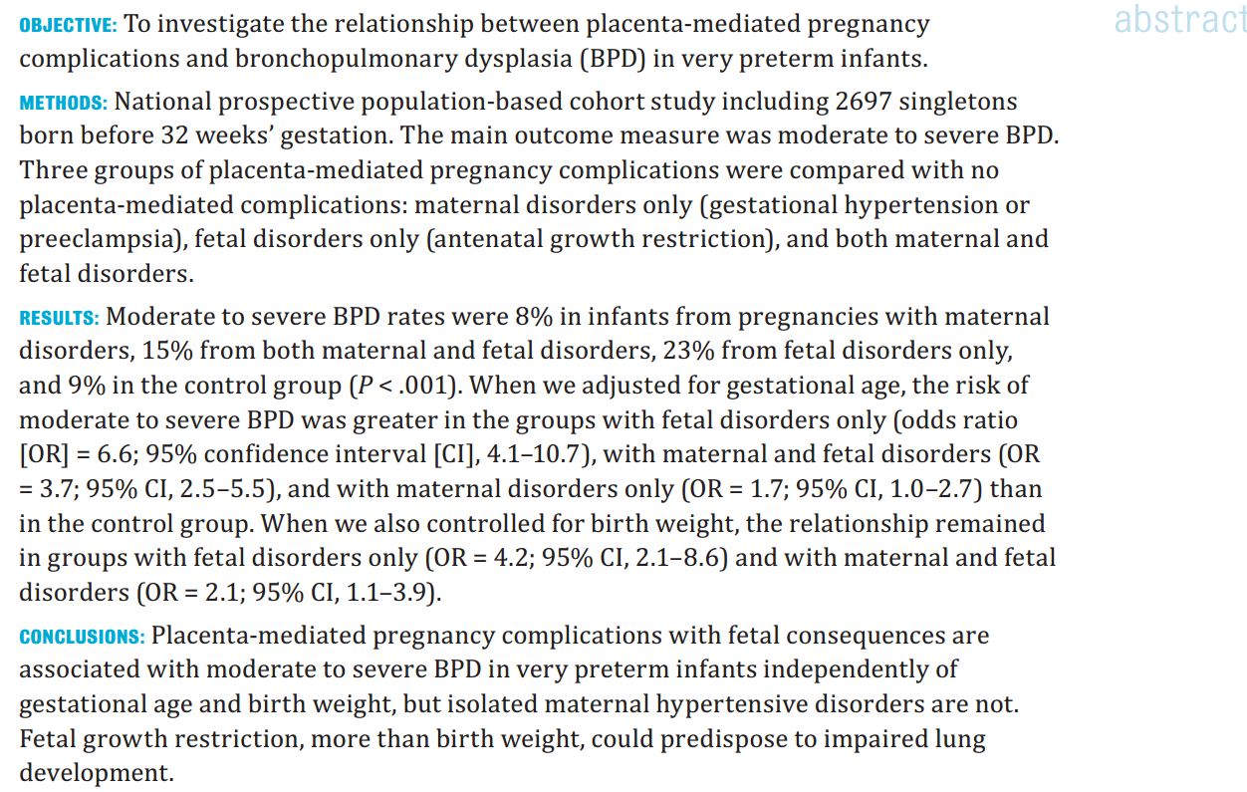

Slide 50
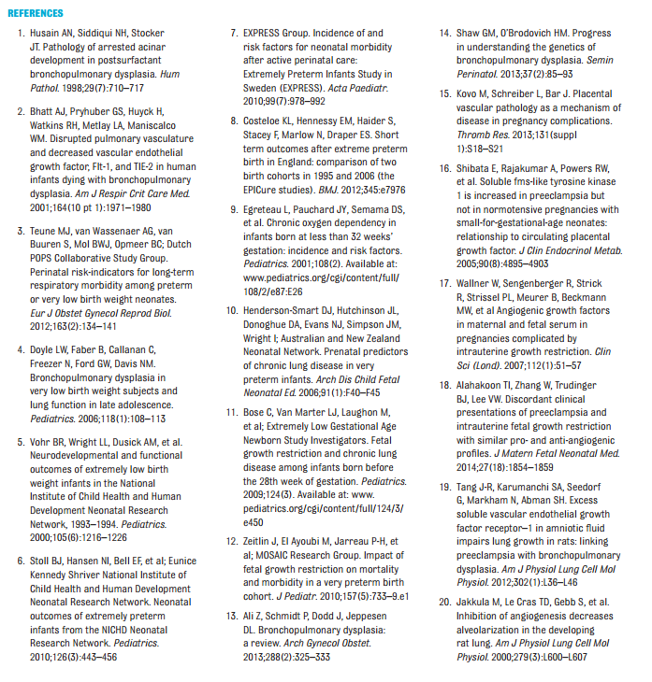

Slide 51
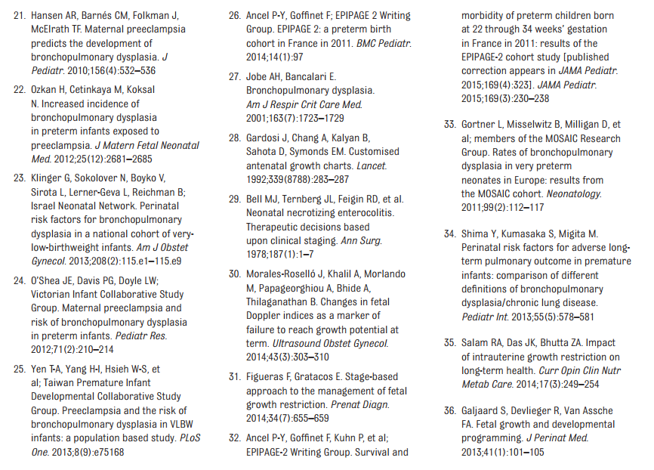

Slide 52
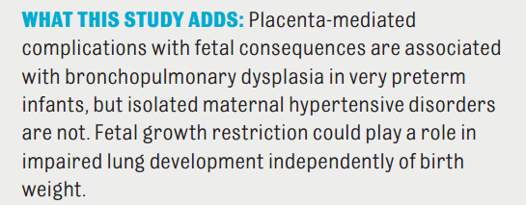
O que este estudo acrescenta:
Complicações mediadas pela placenta com consequências fetais estão associados
com displasia broncopulmonar em muitas crianças prematuras, mas distúrbios hipertensivos maternos isolados
não são. Restrição do crescimento intrauterino poderia desempenhar um papel na
desenvolvimento deficiente dos pulmões independentemente do peso de nascimento
peso.

Slide 53


Nota do Editor do site, Dr. Paulo R. Margotto.
Consultem também! Aqui! e Agora!
ESTUDANDO JUNTOS!
Distinguindo o pequeno para a idade gestacional patológico do constitucional em estudos com base populacional | Ananth CV, Vintzileos AM. Apresentação: Stela C. Pires, Paulo R. Marfgotto

Slide 54
Feto pequeno para idade gestacional é consequência de dois processos distintos( na ausência de cromossomopatia ou mal formações congênitas):
  Feto pequeno constitucional
  Restrição de crescimento patológica
    Maior morbidade e mortalidade em CIUR
Os presentes autores acreditam que RN pré-termos PIG- são mais prováveis apresentarem restrição do crescimento patológico, enquanto RN PIG a termos tem maior probabilidade de serem constitucionalmente pequenos
Sugere-se que em gestações pré-termo mais precoces a definição de PIG pode ser definida como CIUR

Slide 55
PIG SIMÉTRICO X PIG ASSIMÉTRICO
PIG assimétricos: Circunferência cefálica preservada (C.C.)‏/Circunferência abdominal diminuída (CA)‏ .São quase sempre patológicos supostamente devido a insuficiência útero-placentária que são um sinal tardio na gestação
PIG. simétricos: Circunferência cefálica diminuída e circunferência abdominal diminuída podem também serem patológico( devido a insuficiência útero-pacentária precoce) ou pequeno constitucionalmente
Uso de termos assimétrico e simétrico para PIG tem resultado em algumas confusões, o que tem feito os pequisadores abandonarem esses termos, preferindo a classificação de restrição do crescimento com base patológica ou constitucional
Estudos descobriram nenhuma diferença entre o desenvolvimento do cérebro de fetos simétricos e assiméticos
Notes:
55
In addition, to account for any temporal changes in
mortality, all analyses were adjusted for year of birth.
Circunferência abdominal(até 95% de sensibilidade) e peso fetal estimado(até 89% de sensibilidade),

Slide 56
MENSAGEM
Nem todo RN com CIUR é PIG e nem todo RN PIG tem CIUR
(a condição CIUR é definida como um deficiente crescimento e desenvolvimento do embrião/feto durante a gravidez, sendo detectado pela diminuição da velocidade do crescimento detectada pelo ultrassom seriado)
Lee PA, 2003;Costa S, 2010

Slide 57
TESE DE DOUTORADO (Centro Latinoamericano de Perinatologia e Desenvolvimento Humano-CLAP/ OPS / OMS, Montevideo, Uruguai) CRESCIMENTO INTRA-UTERINO: Percentis de peso, estatura e perímetro cefálico ao nascer de recém-nascidos únicos de gestações normais e Autor(es): Paulo R. Margotto
É importante também assinalar que um RN com peso abaixo do P10 não necessariamente é um RN com CIUR, pois pode corresponder a um RN normal, porém com baixo potencial de crescimento. Também não é verdade que todo RN com peso entre o P 10 e P90 corresponde a um RN com crescimento normal (pode corresponder a um produto com crescimento no P90 que desacelerou para o P15).

Slide 58
Na Unidade de Neonatologia do HMIB, classificamos os RN (PIG/AIG/GIG), utilizando as Curvas de Crescimento de Margotto PR (1995)
[Intrauterine growth curves: study of 4413 single live births of normal pregnancies].
Margotto PR.
J Pediatr (Rio J). 1995 Jan-Feb;71(1):11-21. Portuguese.
PMID:
  14689030
Free Article

Slide 59
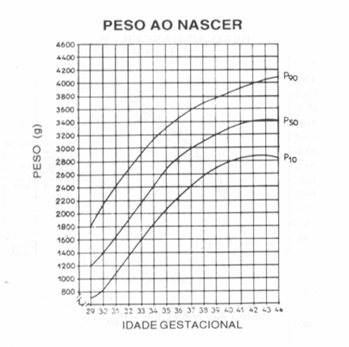
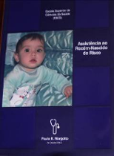
Margotto, PR, 1995
Avaliação da Idade Gestacional | Paulo R. Margotto / Alessandra de Cássia Gonçalves Moreira
Margotto PR. Assistência ao Recém-Nascido de
Risco, ESCS, Brasília, 3ª Edição, 2013

Slide 60
Qual seria a explicação da associação entre pré-eclâmpsia e a displasia broncopulmonar
Pré-eclampsia materna prediz o desenvolvimento de displasia broncopulmonar | Hansen AR et al. Apresentação: Wilian Pires Oliveira Jr, Camila Falcão, Diogo Lima, Paulo R. Margotto
A pré-eclampsia parece ser uma doença mediada por um estado angiogênico alterado.
Altos níveis de fatores antiangiogênicos (sVEGFR-1,também conhecido como sFLT-1 e solúvel endoglin) e os baixos níveis funcionais da circulação de fatores angiogênicos, incluindo o VEGF materno livre e fator de crescimento placentário (PlGF) estão associados com pré-eclâmpsia.
Os níveis de VEGP e PlGF são diminuídos no sangue do cordão e os níveis de sVEGFR-1 são elevados nos recém-nascidos de mães com pré-eclâmpsia
Um estado adequado angiogênico é necessário para o desenvolvimento vascular pulmonar normal e ramificação das vias aéreas.

Slide 61
O ambiente antiangiogênico compartilhado com o feto aumenta o risco de um desenvolvimento pulmonar inadequado e de displasia broncopulmonar (DBP)
Os RN que desenvolvem DBP apresentam menores concentrações de VEGF no aspirado traqueal
(Adequada sinalização do VEGF é necessário para manter a estrutura alveolar dos pulmões).

Slide 62
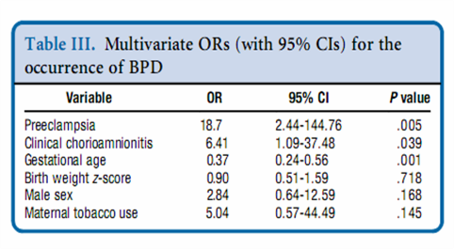
No presente estudo, a regressão logística multivariada mostrou:OR para DBP após gestação complicada por pré-eclâmpsia neste modelo foi notavelmente maior: 18.7;IC: 2.44-144.76 P=0.005)
a pré-eclâmpsia materna com seu estado antiangiogênico, prejudica o desenvolvimento intra-útero e pulmonar neonatal, diminuindo a longo prazo a função pulmonar.

Slide 63

EDITORIAL:
A HIPÓTESE VASCULAR DA DISPLASIA BRONCOPULMONAR
Se a sua placenta não o tem, as chances são seus pulmões não tê-lo
Ou: A “hipótese vascular” da displasia broncopulmonar Inicia
no útero
Bernard Thébaud, MD, PhD
Thierry Lacaze-Masmonteil, MD, PhD
Department of Pediatrics
Northern Alberta Neonatal Program
Women and Children’s Health Research Institute
University of Alberta
Edmonton, Alberta, Canada
J Pediatr 2010;156:521-522
If your placenta doesn't have it, chances are your lungs don't have it either: the "vascular hypothesis" of bronchopulmonary dysplasia starts in utero.
Thébaud B, Lacaze-Masmonteil T.
J Pediatr. 2010 Apr;156(4):521-3. Artigo Integral!
Clicar aqui!

Slide 64
Displasia Broncopulmonar
A Displasia broncopulmonar (DBP) é consequente ao suporte ventilatório e terapia com o oxigênio,
permanece uma das principais complicações devido a sua falta de efetivo tratamento.
Distúrbios que levam ao parto prematuro hoje são basicamente divididas em dois grupos:
-aquelas associados a inflamação intra-uterina
-anormalidades placentárias (pré-eclampsia e restrição do crescimento intra-uterino)
Em 2009, os pré-termos de risco para DBP são aqueles abaixo de 28 semanas (500-1000g) no estágio canalicular do desenvolvimento pulmonar
(justamente quando as vias aéreas tornam-se justapostas a vasculatura pulmonar e quando a troca gasosa é possível)

Slide 65
As conseqüências de DBP não param na infância, há aumento significativo de casos de hipertensão pulmonar e enfisema pulmonar em pacientes que sofreram DBP.
A lesão perinatal do pulmão rompe a seqüência normal do desenvolvimento pulmonar, resultando o padrão histológico de simplificação alveolar

Slide 66
Teoria
O desenvolvimento vascular acompanha o desenvolvimento alveolar.
Há evidência sugerindo que os vasos sanguíneos pulmonares promovem ativamente o crescimento alveolar e contribuem com o desenvolvimento das estruturas alveolares
Hipótese em andamento: o rompimento da angiogênese durante o desenvolvimento pulmonar piora a alveolarização, contribuindo com a DBP; a preservação do crescimento vascular promove e mantém a arquitetura do espaço aéreo distal.
A retirada dos fatores de crescimento angiogênico, como o VEFG e o óxido nítrico rompe o crescimento vascular e piora a alveolarização em ratos

Slide 67
O deficiente desenvolvimento alveolar em modelos animais de DBP e estudos de autópsia em humanos que morreram por DBP demonstram redução redução do número de artérias e uma anormal distribuição dos vasos pulmonares. Isto é associado a uma redução da expressão do VEGF.
Este estudos comprovam a hipófise vascular da DBP, propiciando novas terapias para proteger ou regenerar novos alvéolos e prevenir/reverter a DBP estabelecida, pelo aumento da aniogênese.
Em estudo com mães com pré-eclampsia, autores dizem que fatores antiangiogênicos uterinos afetam o desenvolvimento pulmonar fetal
O estudo de Hansen et al com mães com pré-eclampsia, evidenciaram maior risco dos RN prematuros destas mães para o desenvolvimento da DBP.
O ambiente antiangiogênico no útero das mães com pré-eclampsia afeta o feto e prejudica o desenvolvimento pulmonar, aumentando o risco de DBP (aumento de 3 vezes mais o risco de DBP, em análise bivariada).
-A corioamnionite clinica não aumentou o risco de DBP.

Slide 68
Recentes evidências apontam maior risco de DBP somente nos RN de mães com pré-eclâmpsia que apresentam restrição do crescimento intra-uterino, sugerindo que uma angiogênese anormal no pulmão fetal ocorre na grave pré-eclampsia.

Slide 69
Relevância Clinica
Estudos recentes confirmam a falta de correlação entre infecção/inflamação intra-uterina e o desenvolvimento de DBP (provavelmente devido ao uso de esteróide pré-natal/antibiótico)
Então, somos conduzidos a segunda maior causa da prematuridade (distúrbios na placenta): pré-eclampsia;restrição do crescimento intra-uterino
Há então expectativas que haja novas terapias ajudando a melhorar a ANGIOGÊNESE/ /PERFUSÃO PLACENTÁRIA e crescimento fetal, melhorando o prognóstico neonatal.

Slide 70
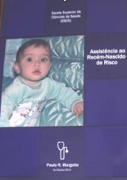
DISPLASIA BRONCOPULMONAR | Dr. Paulo R. Margotto
(Capítulo do Livro Assistência ao Recém-Nascido de Risco,
ESCS,
Brasília, 3ª Edição, 2016)
É importante que saibamos raciocinar o que ocorreu antes de recebermos o bebê às mãos. Precisamos dos dados pré-natais para interpretar o que pode ocorre depois. A variável pré-natal é importante. Guarde como reflexão. Quantos de nós solicitamos a histologia da placenta?
(e quando solicitamos, quanto de nós vamos buscar o
laudo?)
Alan Jobe,2004

Slide 71
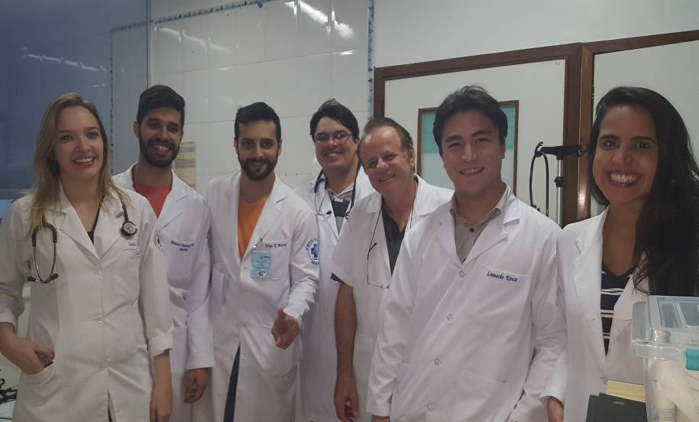
Ddos. Camila, Brenner, Felipe, Vinicius,(Dr. Paulo R. Margotto), Leonardo Kenso e Sylvia
Faculdade de Medicina da Universidade Católica de Brasília
OBRIGADO!

